Slide 1
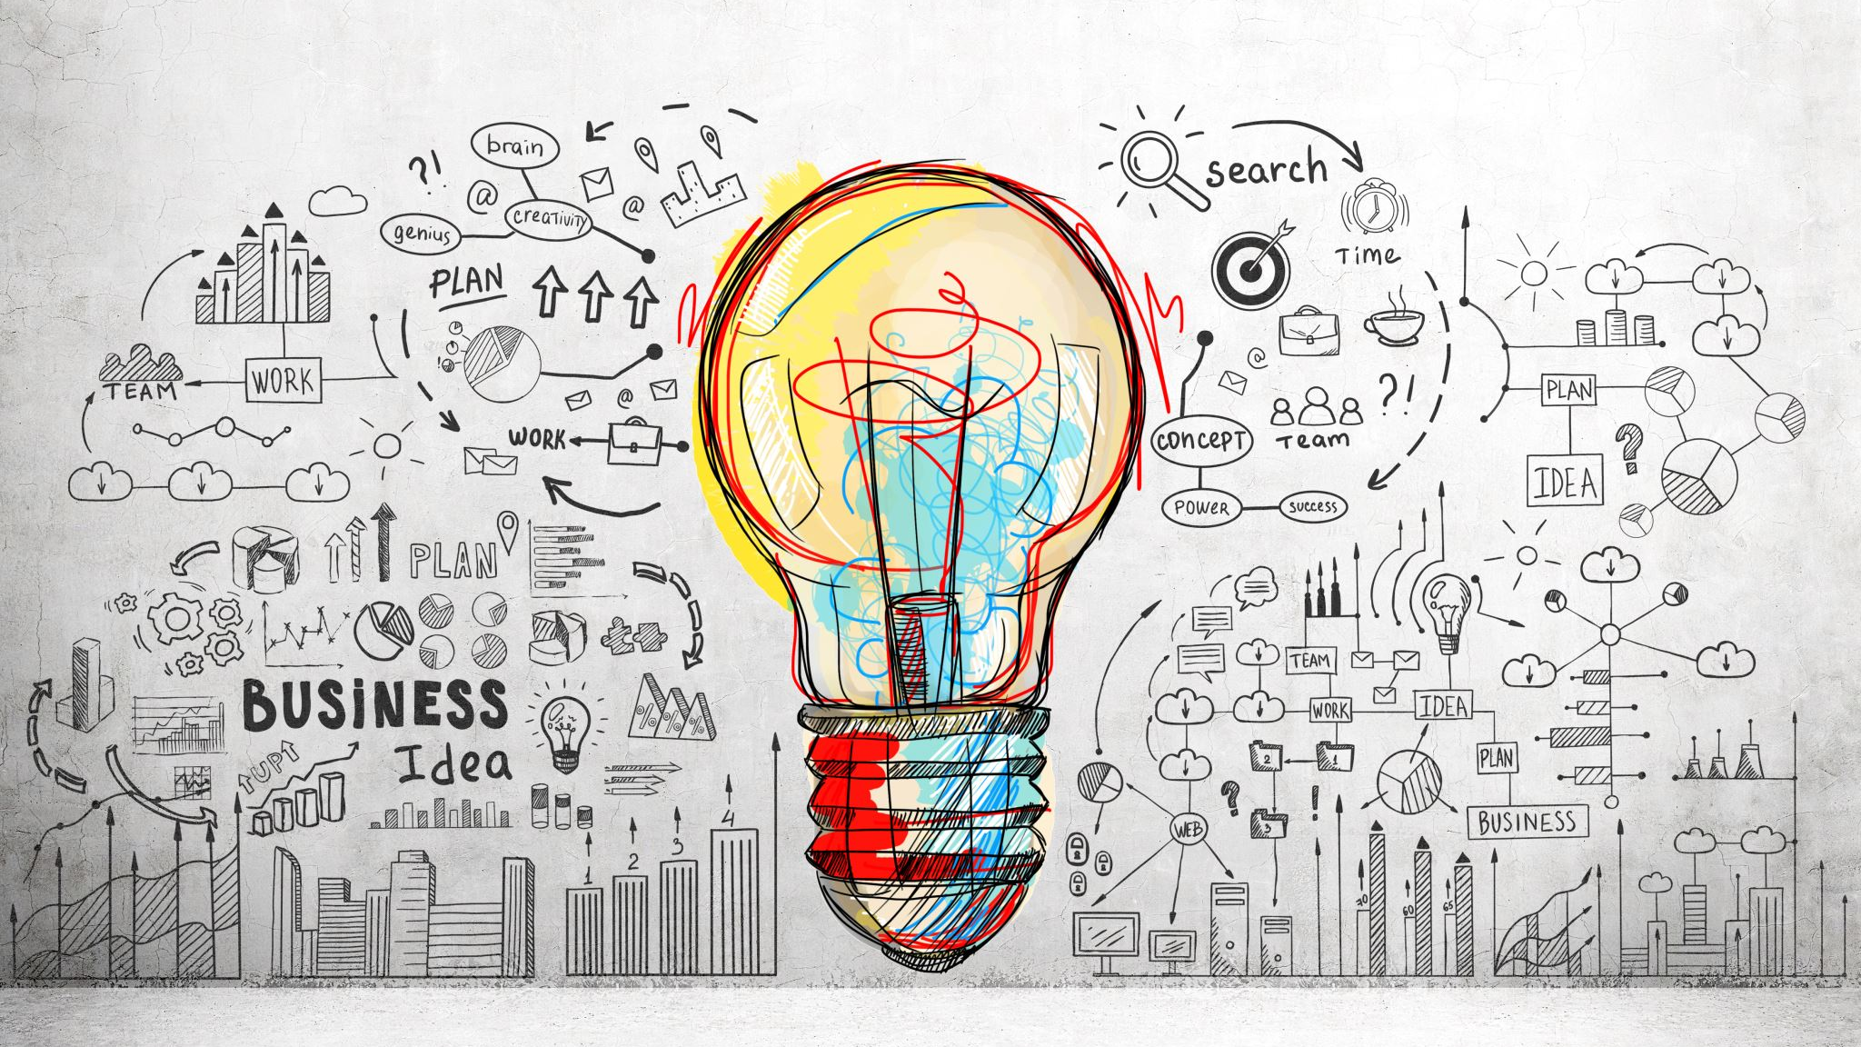
Frameworki i AI – jak sztuczna inteligencja wpływa na rozwój stron internetowych?

Slide 2

Wprowadzenie
Sztuczna inteligencja zmienia sposób, w jaki tworzymy strony internetowe

Slide 3

Automatyzacja projektowania
AI wspomaga generowanie układów stron i stylów, np. Wix ADI, Framer AI.

Slide 4

Lepsza personalizacja
AI analizuje dane użytkowników i dostosowuje treści w czasie rzeczywistym.

Slide 5

Chatboty i asystenci AI
Obsługa klienta przez AI (np. ChatGPT, Intercom) zwiększa zaangażowanie.

Slide 6

Optymalizacja UX/UI
Analiza zachowań użytkowników pomaga poprawić nawigację i użyteczność.

Slide 7

SEO i analiza treści
AI generuje i optymalizuje treści pod kątem wyszukiwarek.

Slide 8

Frameworki z AI
Popularne frameworki (np. Next.js, React) integrują narzędzia AI.

Slide 9
Generowanie kodu
AI asystuje programistom, np. GitHub Copilot, Codeium.

Slide 10

Testowanie i bezpieczeństwo
AI wykrywa błędy i zagrożenia szybciej niż człowiek.

Slide 11

Tworzenie obrazów i grafik
AI (np. DALL·E, Midjourney) generuje unikalne ilustracje dla stron.

Slide 12
Sztuczna inteligencja a wydajność
AI pomaga optymalizować szybkość ładowania i responsywność stron.

Slide 13
Dynamiczne generowanie treści
AI tworzy unikalne artykuły, nagłówki, opisy produktów.

Slide 14
Przyszłość AI w web development
Nowe narzędzia i technologie będą coraz bardziej autonomiczne.

Slide 15

Wyzwania i ograniczenia
Etyka, prywatność i kontrola jakości to kluczowe kwestie.

Slide 16

Podsumowanie
AI rewolucjonizuje web development, ale wymaga mądrego wykorzystania.

Slide 17

Dziękuję za uwagę!
Prezentacja przygotowana przez Artem Radovskyi.

